Slide 1
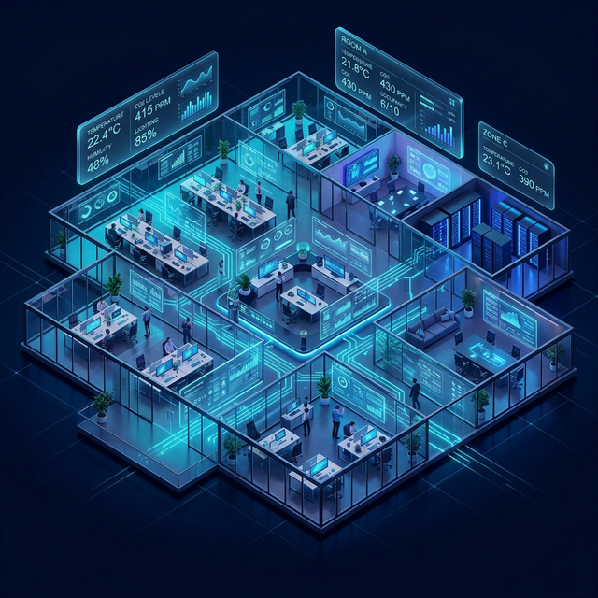
Transformer vos bâtiments en Smart Buildings sans écrire une ligne de code.
La solution logicielle GTB 3.0 ultra-rapide et agnostique.

Slide 2
Le Constat : L'immobilier tertiaire est aveugle.
1. Décret Tertiaire
2. Silos de Données
3. Déploiement Lourd
Des obligations légales (eco-énergie) avec des pénalités financières lourdes.
Chauffage, climatisation et éclairages ne communiquent pas entre eux.
Moderniser un bâtiment coûte des mois de travaux et pèse sur le ROI.

Slide 3

UBBEE
by ioteva
Qu'est-ce que c'est ?
UBBEE est la première plateforme web de supervision globale des bâtiments.
Fini les usines à gaz matérielles : UBBEE se connecte à distance à tous vos vieux capteurs pour cartographier vos espaces, centraliser vos dépenses énergétiques, et automatiser vos économies en un temps record.
Un simple écran suffit pour comprendre et réduire vos factures.

Slide 4

Oubliez les tableurs.
Naviguez en 3D.
Vos données enfin parlantes.
• Cartographie Thermique : Localisez immédiatement les anomalies.
• Hub Multi-sites : Pilotez 10 ou 500 bâtiments depuis la même interface unifiée.
• Agnostique : Matrice compatible avec tous les constructeurs du marché.

Slide 5
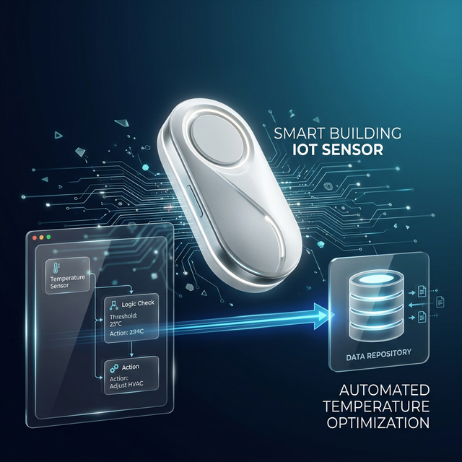
La Révolution de l'Intégration
Drag & Drop
Du capteur au Dashboard en 3 clics.
N'importe qui dans votre entreprise peut associer un vieux capteur existant à un champ 'Température' sans aucune ligne de code.
L'algorithme de mapping UBBEE traduit instantanément les payloads bruts en données structurées et visuelles.

Slide 6

Un Bâtiment qui
Anticipe avec l'IA.
Ne subissez plus l'exploitation.
UBBEE est équipé d'un puissant moteur de règles automatisées et d'un Copilote IA analytique.
L'algorithme étudie vos usages passés et vous suggère des coupures de chauffage sur les temps d'inactivité pertinents.
L'Humain valide, la Machine s'exécute.

Slide 7
Cas d'usage : Tour d'Affaires de 5000 m²
CHALLENGE :
ACTIONS VIA UBBEE :
RÉSULTATS :
Aucune visibilité sur les salles vides chauffées en permanence.
Déploiement de 40 capteurs IoT No-Code sur un week-end.
Paramétrage IFTTT de coupure par inoccupation.
-18% sur la facture énergétique le 1er mois.
-60% de tickets de plaintes des collaborateurs.

Slide 8
Garantir la conformité. Booster la marge.
-40%
12 MWh
< 12 mois
Décret Tertiaire
Économisés par bâtiment
Rentabilité (ROI)

Slide 9
Prêt à allumer la lumière sur vos données ?
Lancement de votre Preuve de Concept
👉 Prenons 45 minutes pour étudier une pièce pilote à équiper cette semaine.

